Slide 1

InoMokymai:
KURIAME VERSLO ATEITIES INOVACIJAS
Rinkos konsultacija (II etapas)
2024-11-21

Slide 2
Darbotvarkė
Rinkos konsultacijos tikslai
Trumpas projekto ir komandos pristatymas
Pirkimo objekto pristatymas
Rinkos konsultacijos (I etapo) apžvalga
Dalyvių pastebėjimai, klausimai, pasiūlymai

Slide 3
Projekto poreikis – Lietuvos iššūkiai
34-ta iš 132 šalių pagal Pasaulio inovacijų indeksą
5-ta Pasaulyje pagal tarptautinės prekybos konkurencingumą
2-a Rytų Europos regione Startuolių ekosistemoje
20-ta iš 28 ES šalių pagal MTEPI skirtas išlaidas
54% ES vidurkio siekiančios, mažos inovacijoms skirtos išlaidos, tenkančios vienam darbuotojui
69.9% ES vidurkio siekiantis, žemas darbo našumas
Šaltiniai: Eurostat; Global Entrepreneurship Research Association;
StartupBlink
Notes:
Kam viso to reikia?
Ką tai reiškia išvertus įmonės kalba: kad darbo sąnaudos didėja, pelnai mažėja, augimas lėtėja, atsiranda atotrūkis tarp darbo kainos ir sukuriamos pridėtinės vertės, ir visa tai lemia, kad mes tampame ne(be)konkurencingi,

Slide 4



Projekto tikslas
ĮGŪDŽIAI
Inovacinių gebėjimų stiprinimas Sostinės bei Vidurio ir vakarų Lietuvos regionuose
(2024-2029 m.)
KOMPETENCIJOS
INOVACIJOS
1565 įmonės
19 099 darbuotojai
~7,2M EUR

Slide 5
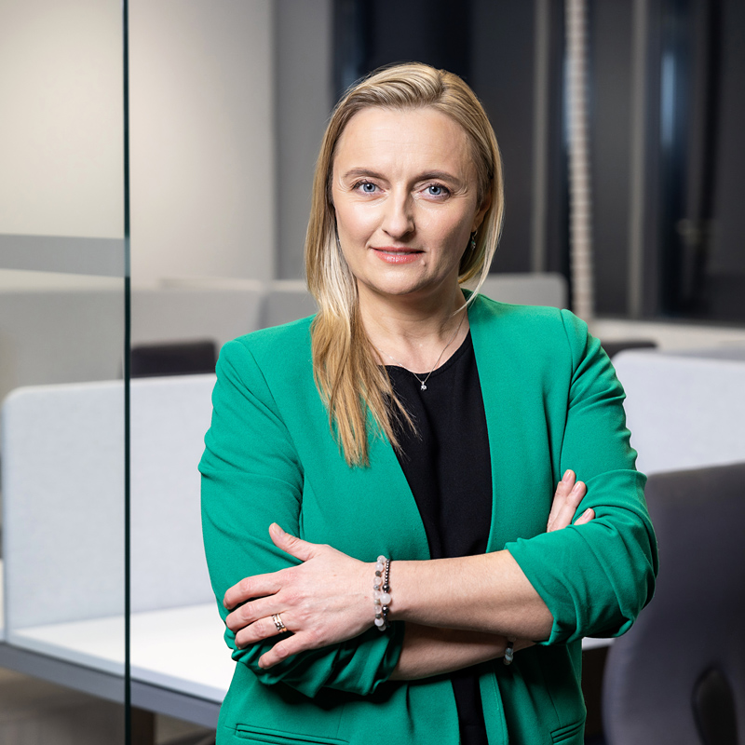
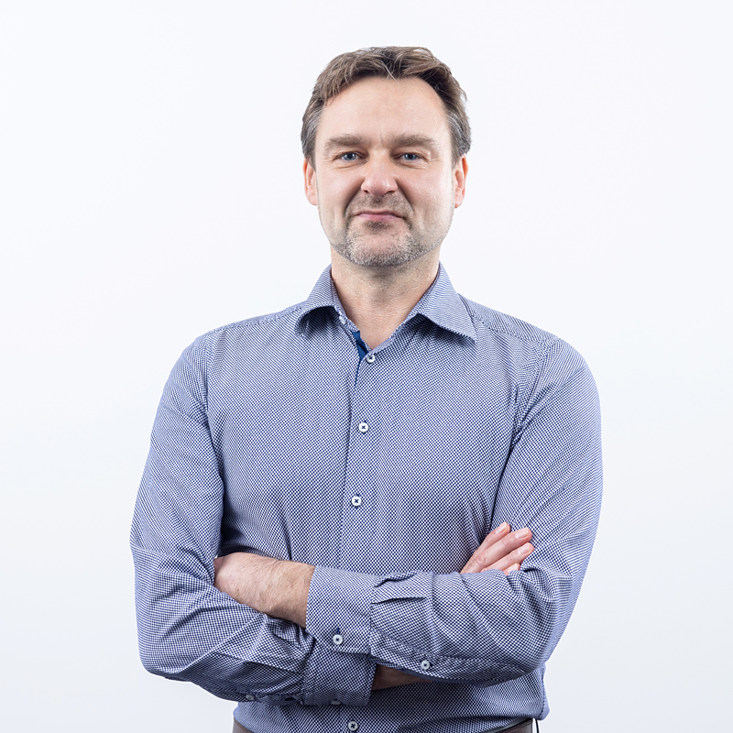
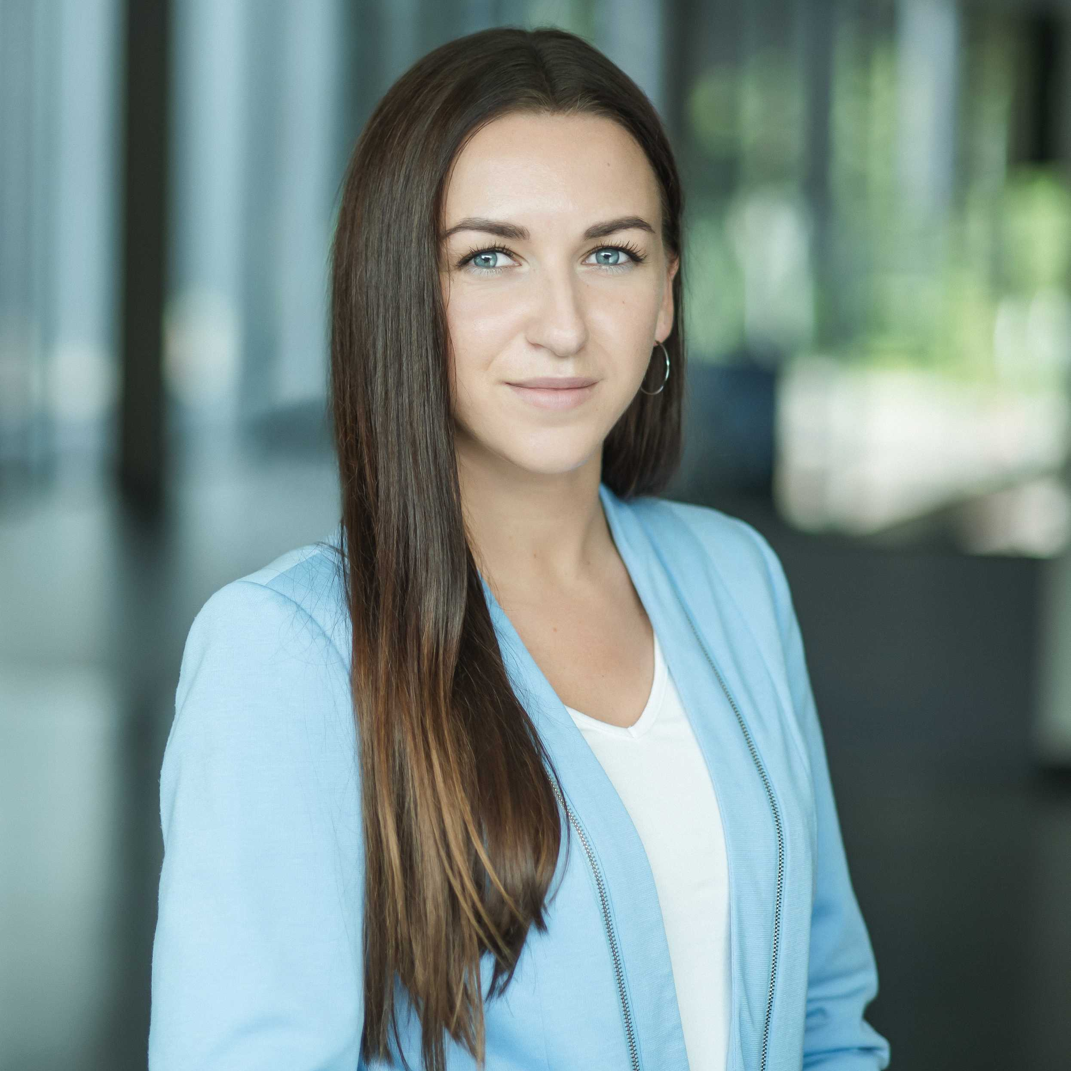
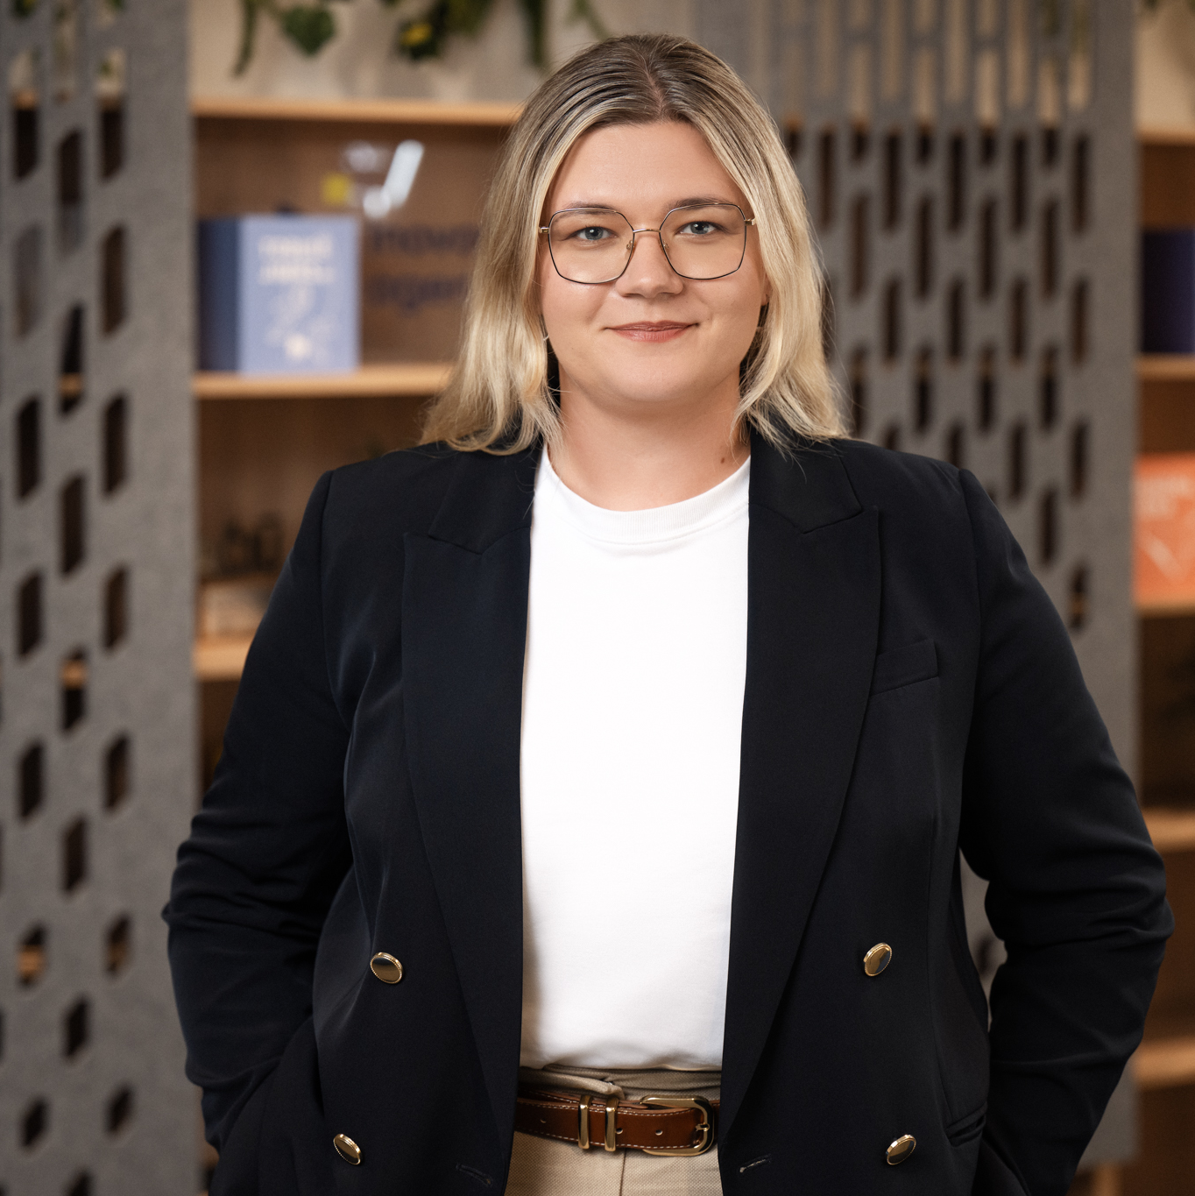
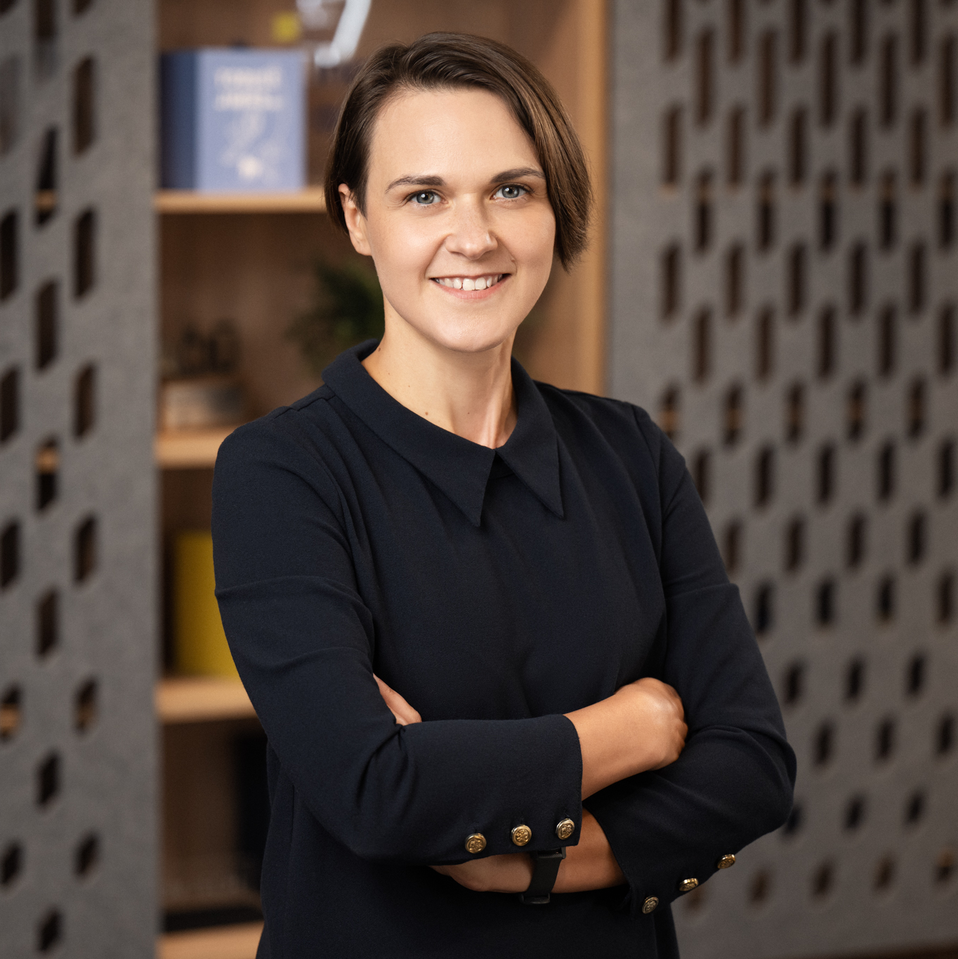
Projekto komanda
Lijana Valančienė
Projekto vadovė
Daiva Koponen
Vyr. ekspertė
Gediminas Dapkus
Vyr. ekspertas
Rūta Požerskaitė
Komunikacijos projektų vadovė
Karina Urbanavičiūtė
Komunikacijos projektų vadovė
Kristina Šėžienė
Projekto koordinatorė

Slide 6
Pirkimo objektas
Mokymų organizavimo ir vykdymo paslaugos (48 mėn.):
Mokymo programos parengimas ir periodinis atnaujinimas (tobulinimas)
E-mokymosi aplinkos pritaikymas (sukūrimas)
Mokymų organizavimas ir vykdymas
Dalyvių pritraukimas ir išlaikymas
Dalyvių dokumentacijos parengimas (surinkimas)
Mokymų įgyvendinimo administravimas ir ataskaitų rengimas (teikimas)
INOVACIJŲ
VADYBA

Slide 7
Pirkimo vertė
Vidurio ir vakarų Lietuvos regionas (VVL)
~ 2,39 mln. Eur
6 168 dalyviai
Telšiai
Šiauliai
Panevėžio
Klaipėdos
Utenos
Sostinės regionas (SR):
Širvintų raj.
Švenčionių raj.
Vilniaus raj.
Vilniaus m.
Šalčininkų raj.
Trakų raj.
Elektrėnų raj.
Ukmergės raj.
Tauragės
1
Kauno
[0 to 100[
Vilniaus
[100 to 200[
Marijampolės
[200 to 300[
[300 to 400[
400+
400+
400+
Alytaus
~ 4,75 mln. Eur
400+
1
400+
400+
12 931 dalyvių

Slide 8
Sostinės regionas bei Vidurio ir vakarų Lietuvos regionas
Vidurio ir vakarų Lietuvos regionas (VVL)
Telšiai
Šiauliai
Panevėžio
Klaipėdos
Utenos
Sostinės regionas (SR):
Širvintų raj.
Švenčionių raj.
Vilniaus raj.
Vilniaus m.
Šalčininkų raj.
Trakų raj.
Elektrėnų raj.
Ukmergės raj.
Tauragės
1
Kauno
[0 to 100[
Vilniaus
[100 to 200[
Marijampolės
[200 to 300[
[300 to 400[
400+
400+
400+
Alytaus
400+
1
400+
400+

Slide 9
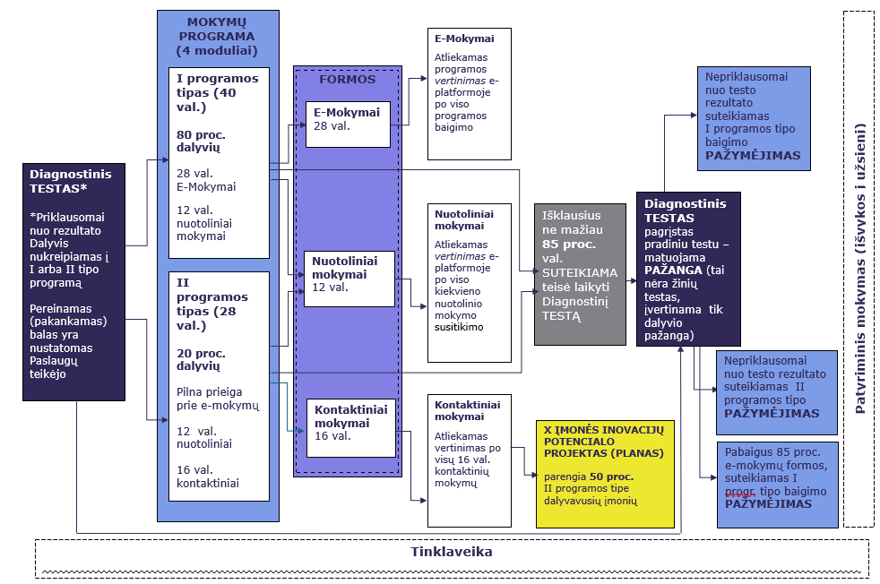

Slide 10
Pirkimo objektas
INOVACIJŲ
Mokymų formos:
VADYBA
1
E-mokymas(is)
2
Nuotolinis mokymas
3
Kontaktinis mokymas
4
Patyriminis mokymas (išvykos į užsienį)
5
Tinklaveika

Slide 11

Pirkimo objektas
Modulinė mokymų programa:
Trukmė:
I programos tipas: 40 val.
(e-mokymai + nuotolinis)
II programos tipas: 28 val.
(visos mokymo formos)
I
Inovacijų ekosistema, kultūra, lyderystė
II
Inovacijų strategija ir planavimas
Inovacijų organizacija ir procesai
III
IV
Inovacijų kūrimas, vystymas ir komercializavimas

Slide 12
Pirkimo objektas
Modulinė mokymų programa:
INOVACIJŲ
I tipas
VADYBA
I tipo programa | E-mokymai | Nuotoliniai mokymai | Kontaktiniai mokymai | Viso
Apimtis, proc. | 70% | 30% | - | 100%
Apimtis, val. | 28 val. | 12 val. | - | 40 val.
Apimtis, dienomis trijų mėnesių laikotarpyje | 3,5 d. | 1,5 d. | - | 5 d.
II tipas
II tipo programa | E-mokymai | Nuotoliniai mokymai | Kontaktiniai mokymai | Viso
Apimtis, proc. | Suteikiama pilna prieiga ir galimybė gauti pažymėjimą | 40% | 60% | 100%
Apimtis, val. |  | 12 val. | 16 val. | 28 val.
Apimtis, dienomis trijų mėnesių laikotarpyje |  | 1,5 d. | 0,5 d.x4 | 3,5 d.

Slide 13



Pirkimo objektas
Mokymų formos:
4
Patyriminis mokymas (išvykos į užsienį)
Tikslas: papildyti programos metu įgytas kompetencijas, užmegzti naujus kontaktus bei įgyti užsienio šalių patirties inovacijų taikymo srityje.
Dalyviai (ne mažiau kaip):
SR: 54 MVĮ (108 dalyvių iš tų įmonių)
VVL: 25 MVĮ (50 dalyvių iš tų įmonių)
Trukmė: iki 7 dienų (bet ne mažiau nei 5 d.)

Slide 14
Rizikos
1
Sudėtingas, kompleksinis projektas, sustiprinta Administruojančios institucijos priežiūra, auditai.
Rodiklių mastas.
2
3
Užsitęsus viešojo pirkimo procedūroms, trumpėja paslaugų suteikimo laikotarpis, bet rodikliai išlieka tie patys.

Slide 15

Klausimai
Pastebėjimai
Diskusija

Slide 16



Kodėl verta dalyvauti?
Poveikis:
auginti konkurencingumą
Įkvėpimas:
nebijoti eksperimentuoti
Palaikymas: jaustis inovatyvios
bendruomenės dalimi
Į(si)galinimas:
išradingai veikti
Žinios ir įgūdžiai:
sėkmingai inovuoti

Slide 17
Moduliai
I
Inovacijų ekosistema, kultūra, lyderystė:
Trukmė:
E-mokymai: 6 val.
Nuotoliniai: 2 x 1,5 val.
Kontaktiniai: 2 val.
Bendroji inovacijų samprata, inovacijų ekosistemos vystymo(si) praktiniai ir teoriniai aspektai, skaitmenizavimo nauda, galimybės; ​
Inovacijų klasifikacija, būdai, tipai; ​
Inovatyvios įmonės kultūros ir vertybių pamatai, inovacijoms imlios/palankios darbo aplinkos kūrimas ir vystymas; ​
Lyderystė organizacijoje, asmeniniai, tarpasmeniniai, profesiniai gebėjimai inovacijų veikloje, inovacijų projekto vadovo, įmonės vadovo gebėjimų ugdymas; ​
Komandos įgalinimas inovatyviems procesams ir naujų produktų kūrimui įmonėje; ​
Kitos tematikos Paslaugos teikėjo siūlymu.

Slide 18
Moduliai
II
Inovacijų strategija ir planavimas:
Trukmė:
E-mokymai: 8 val.
Nuotoliniai: 2 x 1,5 val.
Kontaktiniai: 3 val.
Inovacijų tipai, galimos inovacijų strategijos (teoriškai ir praktiškai), kūrybiškumo skatinimo modeliai (angl.„Design thinking“, Agile, kt.); ​
Inovacijų valdymas ir jo funkcijos, inovacinių projektų planavimas, apimant komandos formavimo, motyvavimo ir palaikymo sritis; ​
Praktinės inovacijų programos įgyvendinimo organizacijoje veiklos, užduotys ir atvejo studijos; ​
Kitos tematikos Paslaugos teikėjo siūlymu.

Slide 19
Moduliai
III
Inovacijų organizacija ir procesai:
Trukmė:
E-mokymai: 8 val.
Nuotoliniai: 3 x 1,5 val.
Kontaktiniai: 5 val.
Teoriniai inovacijų valdymo modeliai (linijinis, ciklinis, mišrusis, kt.); ​
Esminiai inovacijų proceso etapai praktikoje; ​
Inovacijų potencialo atpažinimas ir įvertinimas savo organizacijoje (pvz., inovacijų auditas); ​
Inovacinių projektų biudžetas, realios užduotys; ​
Inovacinio projekto rezultato matavimas praktikoje; ​
MTEPI lengvatos ir pasirengimas MTEPI pažymai gauti; ​
Kitos tematikos Paslaugos teikėjo siūlymu.

Slide 20
Moduliai
IV
Inovacijų kūrimas, vystymas, komercializavimas:
Trukmė:
E-mokymai: 6 val.
Nuotoliniai: 3 x 1,5 val.
Kontaktiniai: 6 val.
Sumanios specializacijos sritys, specifiškumas; ​
MTEPI vystymo ir eksperimentavimo procesas, etapai, reikalavimai, principai; ​
Inovacijų ir rinkos gyvavimo ciklai (angl. Innovation and Market cycles); ​
Naujo produkto rinkos analizė, pardavimų strategija, marketingas, komunikacija; ​
Intelektinės nuosavybės, patentavimas, etc. ​
Kitos tematikos Paslaugos teikėjo siūlymu.

